Slide 1
Credit Risk
Bayuzen Ahmad

Slide 2
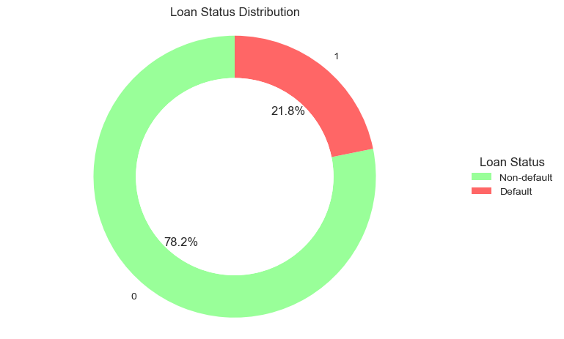
Background
Tingkat kegagalan pembayaran dari total nasabah perusahaan mencapai 21,8%.

Slide 3


BACKGROUND PROJECT
Business Problem : Saat ini perusahaan sedang mengalami percent gagal bayar dari nasabah sebesar 21.8% dari total nasabah yang dimiliki. Diperlukan langkah pencegahan untuk menurunkan angka gagal bayar
Solution :
Melakukan analisa untuk mencari akar permasalahan.
Mencari faktor yang memiliki pengaruh terhadap tingkat gagal bayar.
Melakukan predictive modelling untuk melakukan prediksi sehingga dapat mencegah nasabah yang tidak mampu bayar lolos dalam proses credit dengan mengurangi terjadinya False Negatif Rate.

Slide 4
Framework
Data Collection
Data Cleaning
Eksploratory Data Analysis
Choose Best Model
Build Model
(Training 70% dan Test 20%)
Data Preprocessing
(Weight of Evidence)
Choose Best Rejection Rate

Slide 5
Data Cleaning

Slide 6
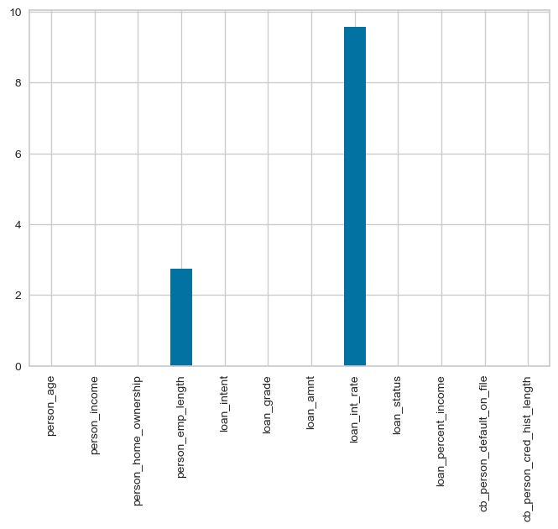
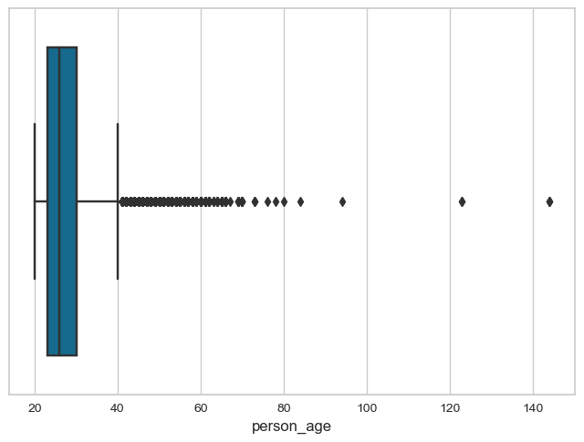
Data Cleaning
Dari data yang disediakan, terdapat missing values pada kolom person employee length dan loan int rate selain itu ditemukannya nasabah peminjam yang memiliki umur tidak normal (diatas 80 tahun) sehingga data ini dianggap tidak valid. Data nasabah yang berumur kurang dari 18 dan lebih dari 65 tahun (usia pekerja) akan dibuang

Slide 7
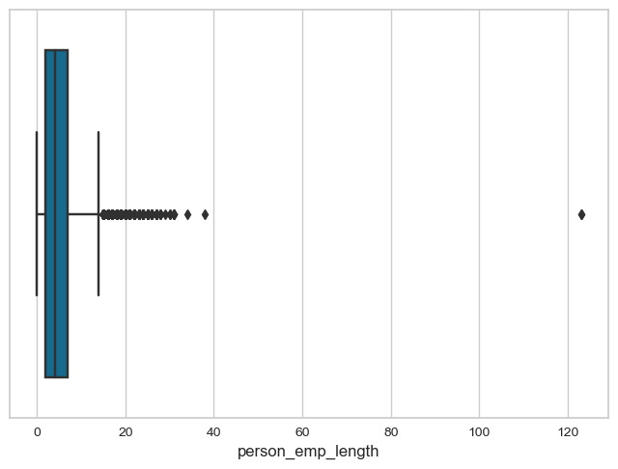
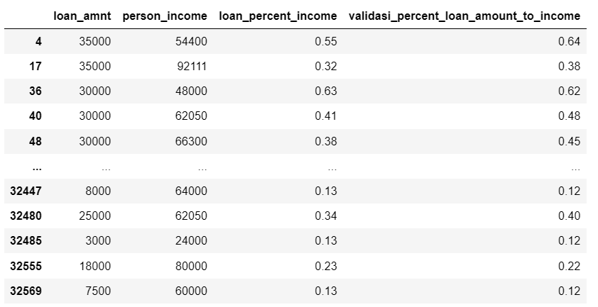
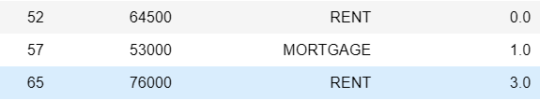
Data Cleaning
Ditemukan juga data nasabah yang memiliki lama bekerja lebih dari 100 tahun dan banyak data yang tidak valid, maka person emp length tidak digunakan dalam analisa. Selain itu ditemukan perhitungan loan percent income yang tidak sesuai, sehingga perlu dilakukan perhitungan ulang untuk mendapatkan nilai yang valid

Slide 8
Exploratory Data Analytics

Slide 9
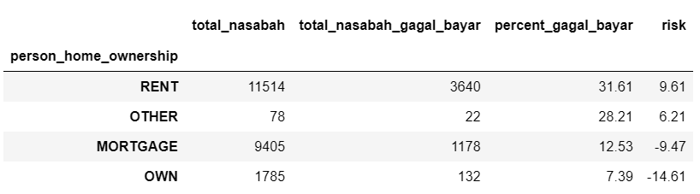
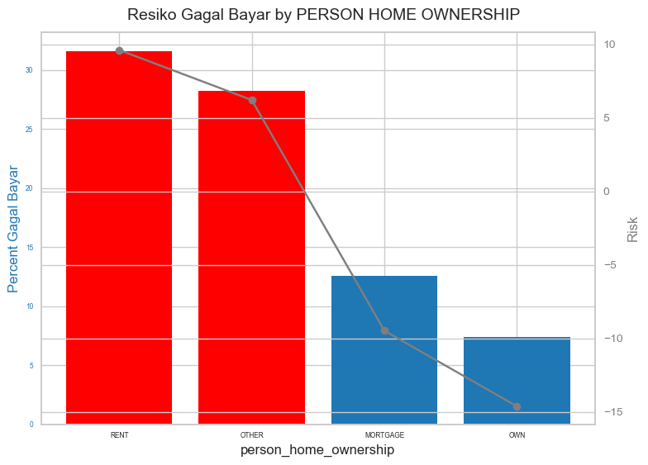
Resiko Gagal Bayar Berdasarkan Status Kepemilikan Rumah
INSIGHT
31.61% gagal bayar terjadi pada nasabah yang status kepemilikannya adalah Rent disusul dengan status Other sebesar 28.21%.
Action
Diperlukan peninjauan lebih lanjut terkait nasabah dengan status kepemilikan RENT saat mereka mendaftar credit.
Diperlukan dokumentasi yang lebih rinci terkait status kepemilikan rumah.

Slide 10
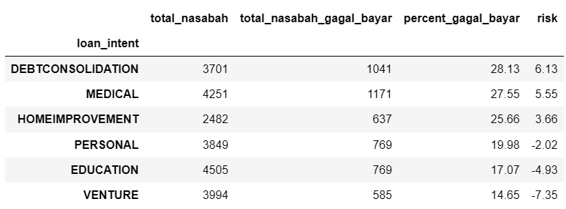
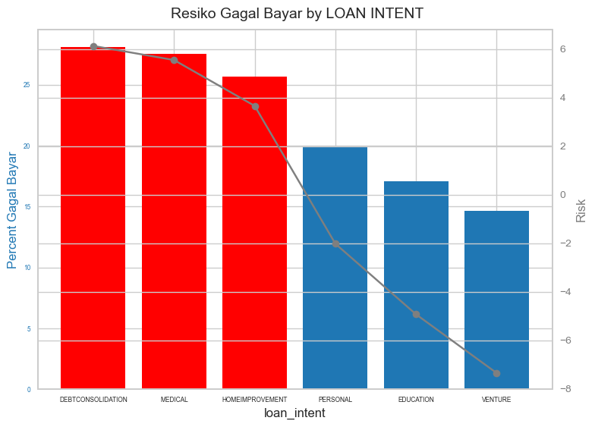
Resiko Gagal Bayar Berdasarkan Tujuan Pinjaman
INSIGHT
28% gagal bayar diakibatkan nasabah yang melakukan pinjaman kredit karena keperluan pelunasan utang selanjutnya disusul dengan keperluan medis dan dekorasi rumah masing masing sebesar 27% dan 25%
Action
Perlu diberlakukan Class pinjaman untuk range pinjaman yang diberikan berdasarkan tujuan pinjaman untuk mengurangi resiko gagal bayar.

Slide 11
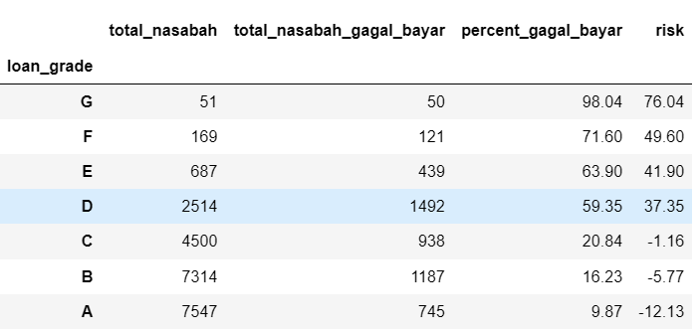
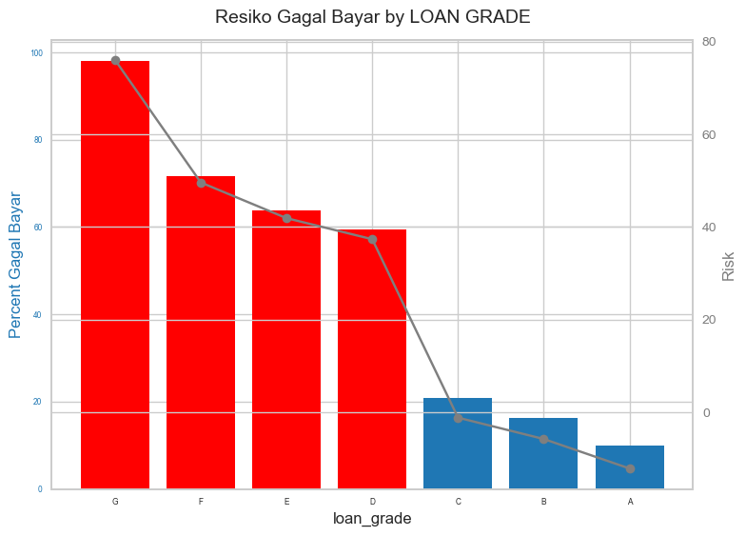
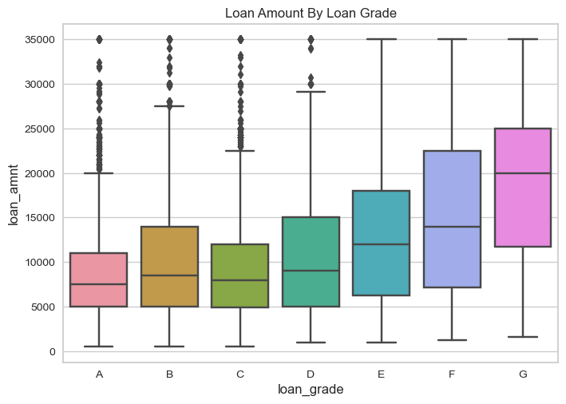
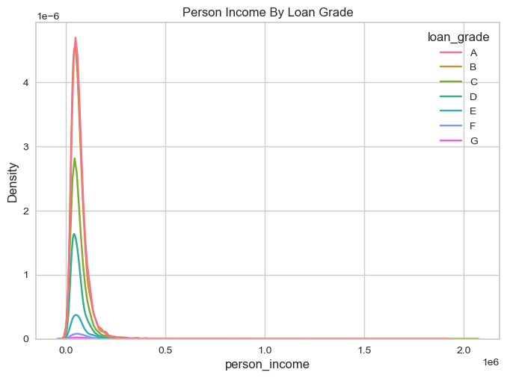
Resiko Gagal Bayar Berdasarkan Loan Grade
INSIGHT
Grade D,E,F,G memiliki persentase yang tinggi dalam gagal bayar hal ini diakibatkan karena jumlah pinjaman yang terlalu tinggi sedangkan personal income relatif sama tiap gradenya
Action
Perlu pembatasan jumlah uang pinjaman yang tidak lebih dari 50% dari pemasukkan khususnya pada grade D,E,F,G untuk mengurangi resiko gagal bayar.

Slide 12
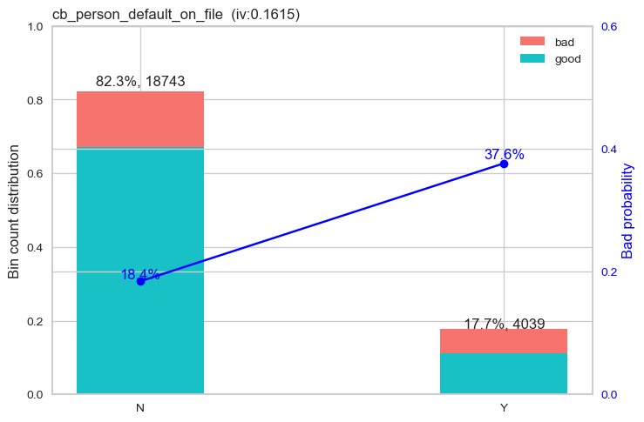
Resiko Gagal Bayar Berdasarkan Status Default Sebelumnya
INSIGHT
Nasabah yang sebelumnya pernah mengalami kegagalan bayar memiliki resiko yang lebih tinggi untuk kembali gagal bayar.
Action
Diperlukan pengurangan credit score yang besar untuk nasabah yang pernah tercatat gagal bayar.

Slide 13
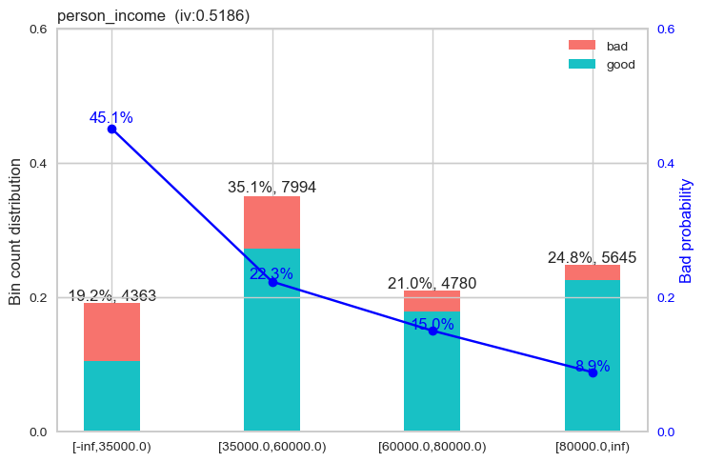
Resiko Gagal Bayar Berdasarkan Person Income
INSIGHT
Nasabah yang memiliki pemasukkan yang rendah memiliki resiko yang besar dalam gagal bayar.
Action
Diperlukan pembatasan jumlah uang pinjaman berdasarkan range range income dan juga perlu diperhatikan jumlah tanggungan yang dimiliki untuk mengurangi resiko gagal bayar.

Slide 14
Modelling

Slide 15
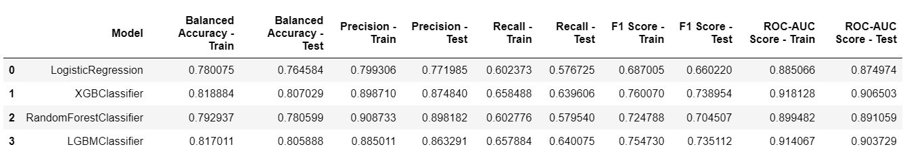
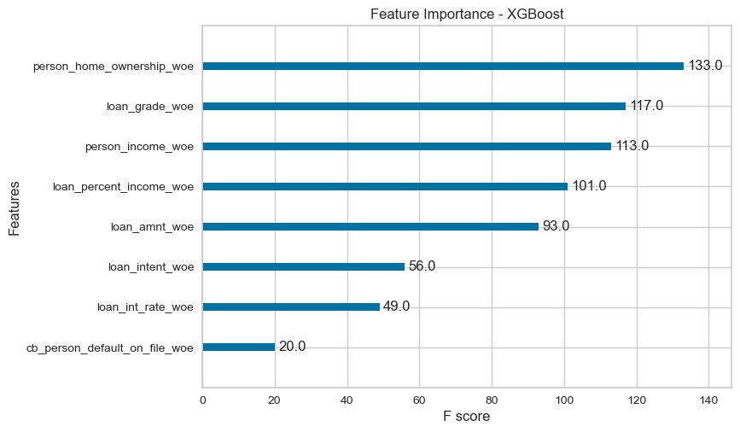
Result
INSIGHT
Top 4 Features teratas yang memiliki pengaruh significant terhadap kegagalan bayar adalah status kepemilikan rumah, grade, income dan total pinjaman.

Slide 16
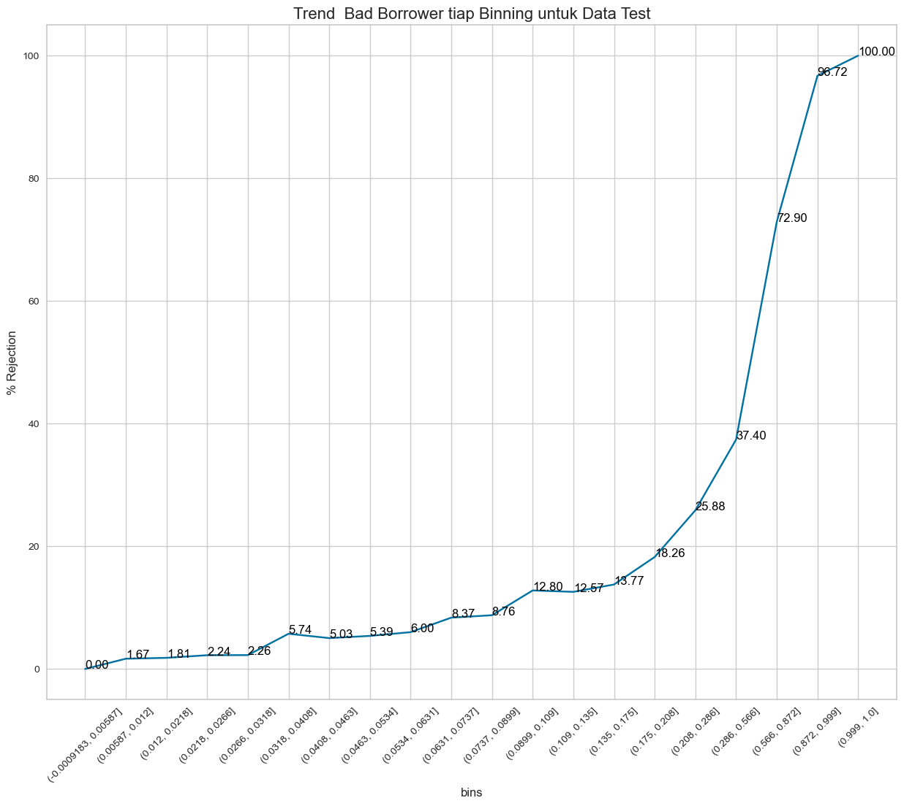
% Rejection Rate
INSIGHT
Dengan mengambil cut off probability untuk rejection diatas atau sama dengan 0.109 maka meningkatkan True Default rate dari 63% menjadi 86% dan kesalahan Default terprediksi Non Default rate berkurang dari 36% menjadi 13%

Slide 17
THANK YOU

